Slide 1
الجزء الأول
EXCEL
برنامج الجداول الإلكترونية

Slide 2
الهدف الرئيسي من تصميم برنامج الجداول الإلكترونية
( Microsoft Excel ) :
هو تخزين البيانات وإجراء العمليات الحسابية والتحليلات الإحصائية عليها وإنشاء الرسوم البيانية التي تمثلها وذلك عن طريق أوامر سهلة الاستخدام .

Slide 3
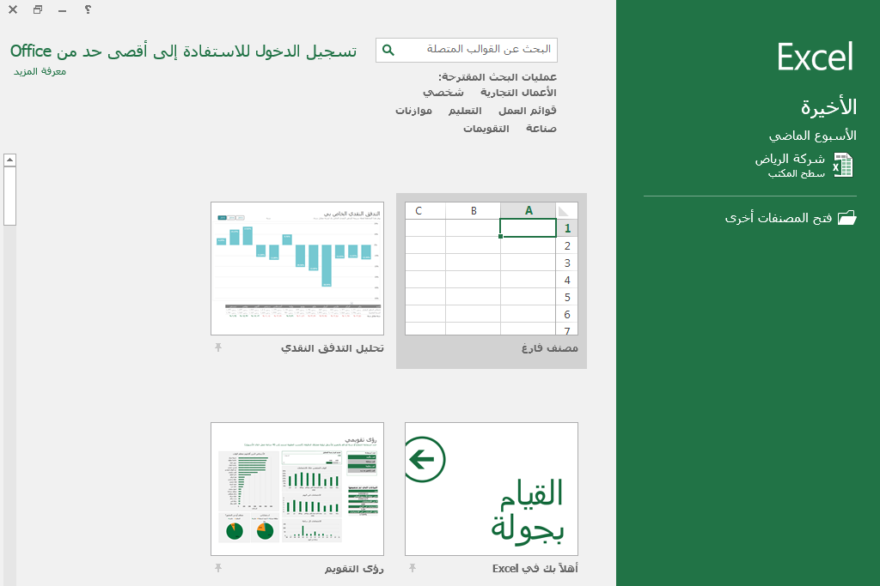
شاشة البدء

Slide 4
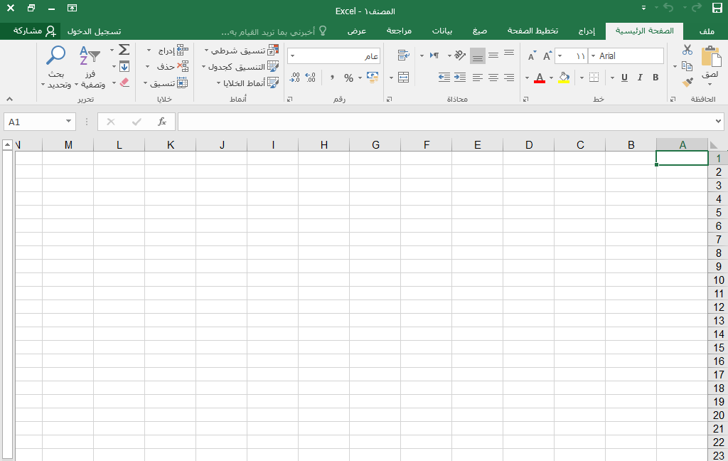
أجزاء ورقة العمل
شريط العنوان
شريط أدوات القائمة
شريط القوائم
شريط الصيغة
عنوان الخلية :
يبدا بأسم العمود
ثم رقم الصف
A1

Slide 5
أجزاء ورقة العمل
عناوين الأعمدة
أرقام الصفوف
شريط التصفح
أوراق العمل

Slide 6
مصنف اكسيل
يتكون المصنف Book من ثلاث أوراق عمل Worksheet.
ورقة العمل الواحدة عبارة عن جدوال تتكون من اعمدة وصفوف عناوين الاعمدة هي الاحرف الابجدية الانجليزية حيث عدد الاعمدة هي 256 عمود اما الصفوف فهي مرقمه بالتسلسل 1-65536.
وكل خلية هي نتيجة تقاطع العمود مع الصف مثلاً الخلية A1 هي الخليه في العمود A و الصف رقم 1.

Slide 7
بدء العمل مع اكسيل
إنشاء مستند جديد .
حفظ مستند باسم .
فتح مستند تم حفظه مسبقا .
إعادة تسمية أوراق العمل , حذفها , نسخها .
تجميد الألواح .

Slide 8
انشاء مصنف جديد

Slide 9
تعبئة الخلايا

Slide 10
تنسيق الخلايا

Slide 11
الصيغ الرياضية
لكتابة الصيغة لابد أن تبدأ بإشارة المساواة متبوعة بعناوين الخلايا المراد عمل حسابات عليها و المعاملات الحسابية المرغوبة ثم زر الادخال Enter ليتم عرض النتيجة في الخلية النشطة .
A1*B2+C3=
الترتيب مهم في الصيغ الرياضية حيث أن عملية الضرب والقسمة تتم قبل الجمع والطرح .
يمكن تعديل الصيغة بالنقر المزدوج على الخلية أو من شريط المعادلة .

Slide 12
العوامل الحسابية
العامل | المعنى | مثال
% | النسبة المئوية | 5%
+ | عملية الجمع | 5+10
- | عملية الطرح | 5 – 10
* | عملية الضرب | 3 * 5
/ | عملية القسمة | 10 / 2
^ | الأس (القوة) | 3 ^ 2

Slide 13
EXCEL
برنامج الجداول الإلكترونية
الجزء الثاني

Slide 14
الصيغ الجاهزة
هي عبارة عن صيغ رياضية معرفه مسبقأ من قبل برنامج Excel .
صيغة يكتبها المستخدم : = A1+A2+A3
صيغة موجودة في البرنامج : SUM(A1:A3)

Slide 15
مكتبة الدالات

Slide 16
أمثلة لدوال التاريخ والوقت
الصيغة العامة للدالة | الغرض منها
=Date() | إدخال تاريخ
=Today() | إرجاع تاريخ اليوم
=Now() | إرجاع تاريخ اليوم و الوقت الحالي

Slide 17
أمثلة لدوال نصية
الصيغة العامة للدالة | الغرض منها
=LEN(D4) | تحسب عدد الأحرف في الخلية
=TRIM(A4) | تقلل الفراغات لخانة واحدة
=UPPER(F6) | تحول من صغير لكبير
=LOWER(F7) | تحول من كبير لصغير

Slide 18
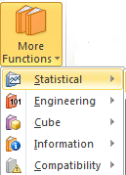
أمثلة لدوال إحصائية
الدالة | الغرض منها
Average(A1:A6)= | إيجاد الوسط الحسابي
=Count(A1:A6) | لحساب عدد الأرقام الموجودة في نطاق
=Max(A1:A6) | القيمة القصوى ضمن نطاق Maximum Value
=Min(A1:A6) | القيمة الدنيا ضمن نطاق Minimum Value

Slide 19
أمثلة لدوال الرياضية
الدالة | الغرض منها
=SUM(A1:A6) =SUM(A1,D2,B5 ) | إيجاد مجموع نطاق إيجاد مجموع قيم متفرقة
=POWER(A1 ;2) | دالة القوة أو الأس
=SQRT(A1) | إرجاع الجذر التربيعي
=INT(A2) | التقريب إلى اقرب عدد صحيح

Slide 20
EXCEL
برنامج الجداول الإلكترونية
الجزء الثالث

Slide 21
أشهر الدوال المنطقية
دالة - IF
=IF(logical_test ; value_if_true; value_if_false)
Ex :
=IF(A1>=60;”YES”;”NO”)

Slide 22
دالة IF
دالة شرطيه تعطي قيمة معينه اذا كان الشرط متحققاً و قيمة أخرى
اذا لم يتحقق الشرط.

Slide 23
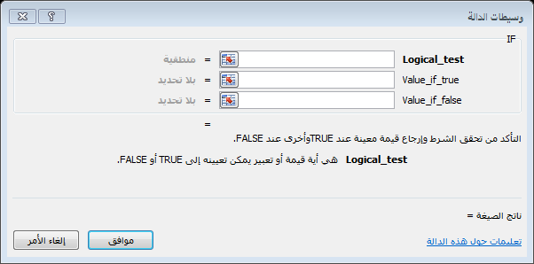
دالة IF

Slide 24
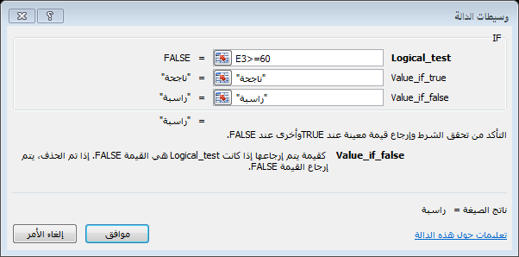
دالة IF
الشرط
قيمة الخليه اذا تحقق الشرط
قيمة الخليه اذا لم يتحقق

Slide 25
نتيجة الدالة IF

Slide 26
أشهر الدوال المنطقية
دالة IF المتداخلة
=IF(H7>=90;
"A";IF(H7>=80;
"B";IF(H7>=70;
"C";IF(H7>=60;
"D";"H”
))))

Slide 27
أخطاء الصيغ
الخطأ | المعنى
#NAME | صحح اسم النطاق . إملاء خاطئ
#N/A | صيغة غير متاحة , تاكد من وجود قيمة.
#REF | مرجع الخلية غير صالح .
#VALUE | المعامل خطأ .
#DIV/0 | لا يصح القسمة على الصفر .
########### | العمود ضيق لذلك زد عرض العمود .

Slide 28
المخططات البيانية (Chart )

Slide 29
المخططات البيانية (Chart ) :
هي تمثيل للبيانات التي تشتمل عليها ورقة العمل برسوم وأشكال بيانية مختلفة .
منها على سبيل المثال :
التمثيل البياني بالأعمدة (Column).
الأشكال الدائرية (Pie).
المساحة (Area).

Slide 30
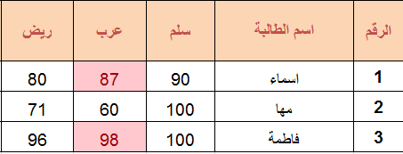
تمثيل جدول بيانات برسم بياني

Slide 31
أدوات المخطط
التصميم :
تغيير الألوان .
تخطيط سريع .
نقل المخطط .
التنسيق :
أنماط الاشكال .
أنماط WordArt .

Slide 32
ضبط خصائص الصفحة
ضبط اتجاه الطباعة.
حجم الصفحة .
ضبط هوامش الصفحة .

